Slide 1
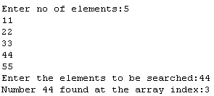
Chapter6 – Array
務必用陣列寫出程式
1.cpp:
Search an element in array:陣列個數請定為10
請輸入
Insert an element in array:
  Enter the index to insert: 2
  Enter the value to insert: 100
  Print all values: 11 22 100 33 44 55 0 0 0 0
請務必加進陣列，如無，0分
數值必須往後移動

